Slide 1
2 и 3 курс
специалисты-психологи
24 февраля 2025 года
19:00—22:00
 |  |  | 1ДЗ мнения | 2ДЗ грам | Костомаров
1. | Кэ Цзэ 206 | + | 5, 5, 4, 5 | 5 | 5 А 5, 5, 4
2. | Бу Фаньюе 305 | + | -, -, 4, 3 | 5 | 5 4, 5, 5
3. | Ляо Лимэй 316 | м
4. | Сюй Иян 317 | + | 5, 4, 4, 5 | 5 | 4 5, 5, 5
5. | Ху Идун 315 | + | -, -, -, - | 5 | 5 5, 5, 5
6. | Чжан Ихань 305 | + | -, -, -, - | 5 | 4 4, 3, 5
7. | Чжэн Инжун 315 | + | -, -, 3, 5 | 3 | 5 А 5, 5, 5

Slide 2
Домашнее задание на
24 февраля 2025 года
Дочитать тексты из презентации. Сформулировать мнения разных людей по этим текстам.
2. На странице «Темы и тексты» из раздела «Глобализация» — текст «Откуда миллионы долларов у антиглобалистов?»: прочитать текст, выполнить задания после текста.

Slide 3
Проблемы глобализации
Ирина Пахолова. По моему мнению, глобализация — футуристи­ческий проект современности, поддерживаемый и осуществ­ляемый политической и бизнес-элитой развитых стран не толь­ко Запада, но и Востока. Проект, который скорее всего напо­минает идеологическую легитимацию того положения дел, которое сложилось в последние десятилетия в мировой эко­номике и политике. Глобализацию сейчас можно рассматри­вать как один из наиболее возможных вариантов или векторов развития сферы международных отношений. В связи с этим в будущем могут претерпеть существенные изменения понятия о внешней и внутренней политике национальных государств. Но в любом случае, как мне кажется, в большей степени всю совокупность явлений, принятых сегодня объединять концеп­том «глобализация», пока можно относить только к сфере раз­вития международных отношений.

Slide 4
Проблемы глобализации
Роман Шмелёв. Глобализация — это перекраивание хозяйствен­ных экономических отношений в интересах мирового капита­ла, усилившееся вследствие выхода средств коммуникации на новый уровень. Интересы мирового капитала редко совпадают с интересами капитала национального, а по большей час­ти идут с ними в разрез. Таким образом, глобализация может быть невыгодна отдельным странам. Не все, в том числе и на Западе, отдают в этом отчет. Россия, из-за ее особых клима­тических условий, проигрывает другим странам по критерию эффективности производства, поэтому в условиях глобальной экономики ее позиция будет невыгодной. России вряд ли сто­ит в этом участвовать. (Независимая газета, 24 июля 2001 г.)

Slide 5
Проблемы глобализации
Сергей. Мне очень не хочется, чтобы мои внуки и правнуки вме­сте горбатились на одну корпорацию, по сути, не имея воз­можности открыть свободное неподконтрольное собственное дело и при полностью отсутствующем социальном пакете. С отсутствием даже намеков на гражданское общество, или с новым извращенным пониманием такового.
Дмитрий Вульфович. Глобализация — это один большой рынок, где все будут получать свои дивиденды от безграничного роста мировой экономики. Соответственно, все будут бога­теть и даже, может быть, перестанут участвовать во всяких там межнациональных конфликтах, которые, как извест­но, удел народов бедных и нецивилизованных. В контексте темы глобализации — тема о культуре и религии неуместна и вторична.
(По материалам Интернета)

Slide 6
Домашнее задание на
24 февраля 2025 года
Дочитать тексты из презентации. Сформулировать мнения разных людей по этим текстам.
2. На странице «Темы и тексты» из раздела «Глобализация» — текст «Откуда миллионы долларов у антиглобалистов?»: прочитать текст, выполнить задания после текста.

Slide 7
Проверка домашнего задания
Вспомните, как одну и ту же мысль выразить с помощью активной и пассивной конструкции. Найдите в данных предложениях пассивные конструкции. Скажите то же самое по-другому, используя активные конструкции:
Деньги были выделены французской и испанской антиглобалистскими организациями.
Например, левыми организациями из Колумбии была предложена сумма с шестью нулями.
Но мы вежливо отказались, потому что эти деньги заработаны на продаже кокаина.
Лицо этого человека постоянно скрыто черной маской, его настоящего имени никто не знает.
Легко заниматься революцией, если она кем-то оплачена.
Мне нравится ходить в маске: я считаю, что мой образ придуман удачно.

Slide 8
Проверка домашнего задания
Вспомните, как одну и ту же мысль выразить с помощью активной и пассивной конструкции. Найдите в данных предложениях пассивные конструкции. Скажите то же самое по-другому, используя активные конструкции:
Деньги были выделены французской и испанской антиглобалистскими организациями.
Например, левыми организациями из Колумбии была предложена сумма с шестью нулями.
Но мы вежливо отказались, потому что эти деньги заработаны на продаже кокаина.
Лицо этого человека постоянно скрыто черной маской, его настоящего имени никто не знает.
Легко заниматься революцией, если она кем-то оплачена.
Мне нравится ходить в маске: я считаю, что мой образ придуман удачно.
Деньги выделили французская и испанская антиглобалистские организации.

Slide 9
Проверка домашнего задания
Вспомните, как одну и ту же мысль выразить с помощью активной и пассивной конструкции. Найдите в данных предложениях пассивные конструкции. Скажите то же самое по-другому, используя активные конструкции:
Деньги были выделены французской и испанской антиглобалистскими организациями.
Например, левыми организациями из Колумбии была предложена сумма с шестью нулями.
Но мы вежливо отказались, потому что эти деньги заработаны на продаже кокаина.
Лицо этого человека постоянно скрыто черной маской, его настоящего имени никто не знает.
Легко заниматься революцией, если она кем-то оплачена.
Мне нравится ходить в маске: я считаю, что мой образ придуман удачно.
Деньги выделили французская и испанская антиглобалистские организации.
Например, левые организации из Колумбии предложили сумму с шестью нулями.

Slide 10
Проверка домашнего задания
Вспомните, как одну и ту же мысль выразить с помощью активной и пассивной конструкции. Найдите в данных предложениях пассивные конструкции. Скажите то же самое по-другому, используя активные конструкции:
Деньги были выделены французской и испанской антиглобалистскими организациями.
Например, левыми организациями из Колумбии была предложена сумма с шестью нулями.
Но мы вежливо отказались, потому что эти деньги заработаны на продаже кокаина.
Лицо этого человека постоянно скрыто черной маской, его настоящего имени никто не знает.
Легко заниматься революцией, если она кем-то оплачена.
Мне нравится ходить в маске: я считаю, что мой образ придуман удачно.
Деньги выделили французская и испанская антиглобалистские организации.
Например, левые организации из Колумбии предложили сумму с шестью нулями.
Но мы вежливо отказались, потому что эти деньги (они) заработали на продаже кокаина.

Slide 11
Проверка домашнего задания
Вспомните, как одну и ту же мысль выразить с помощью активной и пассивной конструкции. Найдите в данных предложениях пассивные конструкции. Скажите то же самое по-другому, используя активные конструкции:
Деньги были выделены французской и испанской антиглобалистскими организациями.
Например, левыми организациями из Колумбии была предложена сумма с шестью нулями.
Но мы вежливо отказались, потому что эти деньги заработаны на продаже кокаина.
Лицо этого человека постоянно скрыто черной маской, его настоящего имени никто не знает.
Легко заниматься революцией, если она кем-то оплачена.
Мне нравится ходить в маске: я считаю, что мой образ придуман удачно.
Деньги выделили французская и испанская антиглобалистские организации.
Например, левые организации из Колумбии предложили сумму с шестью нулями.
Но мы вежливо отказались, потому что эти деньги (они) заработали на продаже кокаина.
Лицо этого человека постоянно скрывает черная маска, его настоящего имени никто не знает.

Slide 12
Проверка домашнего задания
Вспомните, как одну и ту же мысль выразить с помощью активной и пассивной конструкции. Найдите в данных предложениях пассивные конструкции. Скажите то же самое по-другому, используя активные конструкции:
Деньги были выделены французской и испанской антиглобалистскими организациями.
Например, левыми организациями из Колумбии была предложена сумма с шестью нулями.
Но мы вежливо отказались, потому что эти деньги заработаны на продаже кокаина.
Лицо этого человека постоянно скрыто черной маской, его настоящего имени никто не знает.
Легко заниматься революцией, если она кем-то оплачена.
Мне нравится ходить в маске: я считаю, что мой образ придуман удачно.
Деньги выделили французская и испанская антиглобалистские организации.
Например, левые организации из Колумбии предложили сумму с шестью нулями.
Но мы вежливо отказались, потому что эти деньги (они) заработали на продаже кокаина.
Лицо этого человека постоянно скрывает черная маска, его настоящего имени никто не знает.
Легко заниматься революцией, если ее кто-то оплатил.

Slide 13
Проверка домашнего задания
Вспомните, как одну и ту же мысль выразить с помощью активной и пассивной конструкции. Найдите в данных предложениях пассивные конструкции. Скажите то же самое по-другому, используя активные конструкции:
Деньги были выделены французской и испанской антиглобалистскими организациями.
Например, левыми организациями из Колумбии была предложена сумма с шестью нулями.
Но мы вежливо отказались, потому что эти деньги заработаны на продаже кокаина.
Лицо этого человека постоянно скрыто черной маской, его настоящего имени никто не знает.
Легко заниматься революцией, если она кем-то оплачена.
Мне нравится ходить в маске: я считаю, что мой образ придуман удачно.
Деньги выделили французская и испанская антиглобалистские организации.
Например, левые организации из Колумбии предложили сумму с шестью нулями.
Но мы вежливо отказались, потому что эти деньги (они) заработали на продаже кокаина.
Лицо этого человека постоянно скрывает черная маска, его настоящего имени никто не знает.
Легко заниматься революцией, если ее кто-то оплатил.
Мне нравится ходить в маске: я считаю, что мой образ придумали удачно.

Slide 14
Проблемы глобализации
  Прочитайте текст, подготовьте ответы на вопросы по тексту.
  Какова, по мнению Виталия Костомарова, разница между понятиями «культура» и «цивилизация»?
  Существует ли для культуры понятие «прогресс»?
  Чем грозит глобализация в области культуры?
  В какой черте глобализации заключается опасность для национальных культур?
  Почему не следует унифицировать национальные системы письма?

Slide 15
Проблемы глобализации
Виталий Костомаров: Я — антиглобалист, если речь идет о культуре
Виталий Костомаров — академик Российской академии образования,
президент Института русского языка и литературы им. А. С. Пушкина.
Понятие "цивилизация", введённое просветителями XVIII в. для обозначения высокоразвитого в культурном отношении общества, основанного на правовых, разумных и справедливых началах, противопоставлялось дикости и бесправию. У некоторых народов, например, у французов, понятие "цивилизация" — civilisation — приобрело широкий смысл и охватывает культуру. У немцев же сложилась другая традиция — различать термины Zivilisation и Kultur. Русский язык также позволяет пользоваться разными терминами — цивилизация и культура. Я вижу так: цивилизация — это та часть человеческой деятельности, которая непрерывно обновляется. Например, постоянная модернизация, совершенствование удобств жизни. Культура же — мир духовного. Лингвисты ищут различие между цивилизацией и культурой со своей точки зрения, пытаясь понять, как это отражается на языковых категориях, на социуме. С этой позиции прогресс — совершенно очевидное качество цивилизации: современный автомобиль нельзя сравнить с телегой. Но в то же время прогресс — совсем не обязательное качество культуры. Например, вряд ли кто-нибудь осмелится сказать, что пьесы Чехова — это прогресс по сравнению с трагедиями Софокла. Или что современные поэты, например, Андрей Дементьев — это шаг вперёд по сравнению с Пушкиным, чьи творения являются вечной ценностью культуры.

Slide 16
Проблемы глобализации
Фактами культуры довольно часто становятся и факты цивилизации, но лишь тогда, когда теряют свою функциональную значимость. Музей "вчерашних автомобилей" в Париже — яркий тому пример. Первые модели французских, немецких, итальянских машин стали объектом культуры, показывающим, каким путем шла изобретательская мысль.
Любое техническое изобретение сразу заимствуется, становится общечеловеческим. Но я не уверен, что можно заимствовать формы художественные. Скажем, японская стихотворная форма "танка" так и не вошла в европейскую культуру, осталась только на родине. Нельзя перенять и способ мышления. Исходя из всего этого, я делаю вывод, что глобализация в сфере цивилизации очевидна, положительна, и бороться с ней бессмысленно, никакие демонстрации антиглобалистов здесь не помогут. Но в области культуры глобализация означает уничтожение национальной специфики.

Slide 17
Проблемы глобализации
Скажем, крики о том, что надо унифицировать написание и перевести русский язык на латинскую графику, с моей точки зрения, — вредны. И люди не захотят этого делать, потому что в кириллице выражается национальная специфика. Вспомним, сколько было предложений сделать сложнейшее китайское письмо фонетическим. Но китайцы не желают этого делать, потому что иероглифы являются частью национальной культуры.
Различие между культурой и цивилизацией проявляется в их отношении к развитию человечества: цивилизация встроена в прогресс, а к культуре понятие прогресса вряд ли применимо. Действительно, подлинный факт культуры — совершенное произведение искусства, художественный текст, музыка и т. д. — не подвержен старению. Факты цивилизации, напротив, временны и, сыграв свою роль в улучшении качества жизни, они заменяются более удачными, совершенными, экономичными, о чем наглядно свидетельствуют достижения техники. Таким образом, цивилизация синонимична обновлению, модернизации жизни.

Slide 18
Проблемы глобализации
Культура, искусство существуют "ради самих себя"; цивилизация же — наука, техника, экономика, торговля — для практических жизненных целей. Цивилизация облегчает сферу практического существования, бытовую жизнь человека. Но только культура ведет к истинному наслаждению, приближает нас к познанию смысла человеческой жизни. Именно поэтому и говорят о "вечности искусства", о вечной ценности совершенных произведений музыки, живописи, поэзии. И цивилизационные оценки "утилитарной пользы", экспериментальной проверки здесь абсолютно неприменимы.
Особо следует вновь подчеркнуть этническую обусловленность культуры — в отличие от цивилизации, стремящейся к выходу из национальных рамок, к универсализации, к интернациональной глобализации. Культура рождает духовность, без которой жизнь человека лишается смысла, как бы ни была она благополучна в материальном смысле.

Slide 19
Проблемы глобализации
Цивилизация не отрицает Бога, но и не признаёт греха. Она атеистична на практике, потому что неизбежно ведёт к секуляризации — освобождению общества от влияния церкви. Но появляются новые идолы — спорт, мода, секс, деньги, насилие, цинизм, эгоизм. Исчезает культура стыда, смысл раскаяния, обесцениваются старые (религиозного происхождения) понятия — доброта, милосердие, благотворительность, прощение, жертвенность.
Наряду с уже привычной секуляризацией в последнее время вышла на первый план такая черта цивилизации, как культ вседозволенности, неумеренности. Причём, неумеренность цивилизации, к сожалению, проявляет себя также в стремлении нивелировать культуры "просто так", ради "удовлетворения" от дальнейшего продвижения глобалистского катка.

Slide 20
Проблемы глобализации
Чтобы подтвердить мысль о том, что цивилизация и глобализация имеют бульдозерный характер и тогда, когда национальные культуры ей совсем не мешают, сошлюсь на полемику в российской прессе относительно замены всех систем письменности, в том числе и кириллицы, — латиницей. Сторонники этой сомнительной идеи основываются на том, что в условиях глобализации и компьютеризации "устаревшая" русская письменность должна перейти на латинскую графику, чтобы интегрироваться в Европу, не остаться "на задворках цивилизации". Однако как много народов обрекаются этим тезисом на нецивилизованное бытие! — греки, евреи, арабы, народы Индии, армяне, грузины, китайцы, японцы…

Slide 21
Проблемы глобализации
Сердцем духовной культуры является язык, а если этот язык имеет алфавит тысячелетней традиции, на котором написаны и напечатаны миллионы и миллионы книг, то призыв изменить алфавит оказывается призывом отказаться от всей предшествующей духовной культуры. Неумеренность цивилизации-глобализации в безразличных для нее вопросах представляет собой реальную угрозу для национальных культур. Россия, конечно, не отдаст так легко свое культурное достояние, какие бы "задворки цивилизации" ей ни пророчили.
(Интернет-журнал «Россия в глобальной политике», сентябрь, 2003 г.)

Slide 22
Проблемы глобализации
  Прочитайте текст, подготовьте ответы на вопросы по тексту.
  Какова, по мнению Виталия Костомарова, разница между понятиями «культура» и «цивилизация»?
  Существует ли для культуры понятие «прогресс»?
  Чем грозит глобализация в области культуры?
  В какой черте глобализации заключается опасность для национальных культур?
  Почему не следует унифицировать национальные системы письма?

Slide 23
Проблемы глобализации
В данных предложениях из текста найдите причастные обороты и замените их на придаточные предложения со словом «который».
  Понятие "цивилизация", введенное просветителями XVIII в. для обозначения высокоразвитого в культурном отношении общества, основанного на правовых, разумных и справедливых началах, противопоставлялось дикости и бесправию.
  Первые модели французских, немецких, итальянских машин стали объектом культуры, показывающим, каким путем шла изобретательская мысль.
  Особо следует вновь подчеркнуть этническую обусловленность культуры — в отличие от цивилизации, стремящейся к выходу из национальных рамок, к универсализации, к интернациональной глобализации.

Slide 24
Проблемы глобализации
В данных предложениях из текста найдите причастные обороты и замените их на придаточные предложения со словом «который».
  Понятие "цивилизация", введенное просветителями XVIII в. для обозначения высокоразвитого в культурном отношении общества, основанного на правовых, разумных и справедливых началах, противопоставлялось дикости и бесправию.
  Первые модели французских, немецких, итальянских машин стали объектом культуры, показывающим, каким путем шла изобретательская мысль.
  Особо следует вновь подчеркнуть этническую обусловленность культуры — в отличие от цивилизации, стремящейся к выходу из национальных рамок, к универсализации, к интернациональной глобализации.
которое было введено…, которое ввели просветители

Slide 25
Проблемы глобализации
В данных предложениях из текста найдите причастные обороты и замените их на придаточные предложения со словом «который».
  Понятие "цивилизация", введенное просветителями XVIII в. для обозначения высокоразвитого в культурном отношении общества, основанного на правовых, разумных и справедливых началах, противопоставлялось дикости и бесправию.
  Первые модели французских, немецких, итальянских машин стали объектом культуры, показывающим, каким путем шла изобретательская мысль.
  Особо следует вновь подчеркнуть этническую обусловленность культуры — в отличие от цивилизации, стремящейся к выходу из национальных рамок, к универсализации, к интернациональной глобализации.
которое было введено…
которое (было) основано…, которое основали…

Slide 26
Проблемы глобализации
В данных предложениях из текста найдите причастные обороты и замените их на придаточные предложения со словом «который».
  Понятие "цивилизация", введенное просветителями XVIII в. для обозначения высокоразвитого в культурном отношении общества, основанного на правовых, разумных и справедливых началах, противопоставлялось дикости и бесправию.
  Первые модели французских, немецких, итальянских машин стали объектом культуры, показывающим, каким путем шла изобретательская мысль.
  Особо следует вновь подчеркнуть этническую обусловленность культуры — в отличие от цивилизации, стремящейся к выходу из национальных рамок, к универсализации, к интернациональной глобализации.
которое было введено…
которое было основано…
который показывает…

Slide 27
Проблемы глобализации
В данных предложениях из текста найдите причастные обороты и замените их на придаточные предложения со словом «который».
  Понятие "цивилизация", введенное просветителями XVIII в. для обозначения высокоразвитого в культурном отношении общества, основанного на правовых, разумных и справедливых началах, противопоставлялось дикости и бесправию.
  Первые модели французских, немецких, итальянских машин стали объектом культуры, показывающим, каким путём шла изобретательская мысль.
  Особо следует вновь подчеркнуть этническую обусловленность культуры — в отличие от цивилизации, стремящейся к выходу из национальных рамок, к универсализации, к интернациональной глобализации.
которое было введено…
которое (было) основано…
который показывает…
которая стремится…

Slide 28
Проблемы глобализации
Закончите предложения примерами из текста:
  Автор статьи считает, что….
  Автор статьи сравнивает…
  Автор статьи доказывает, что…
  Автор статьи приводит следующий пример:…
  Автор статьи утверждает, что…
  По мнению автора, …
  Автор статьи анализирует…
  Автор объясняет это тем, что…
  Автор приходит к выводу, что…

Slide 29
Выражение целевых отношений
Целевые отношения выражаются в русском языке разными способами:
а) в простом предложении с помощью глагольных словосочетаний и предло­гов (предложно-падежных конструкций);
б) в сложном (сложноподчиненном предложении) с помощью специальных союзов.

Slide 30
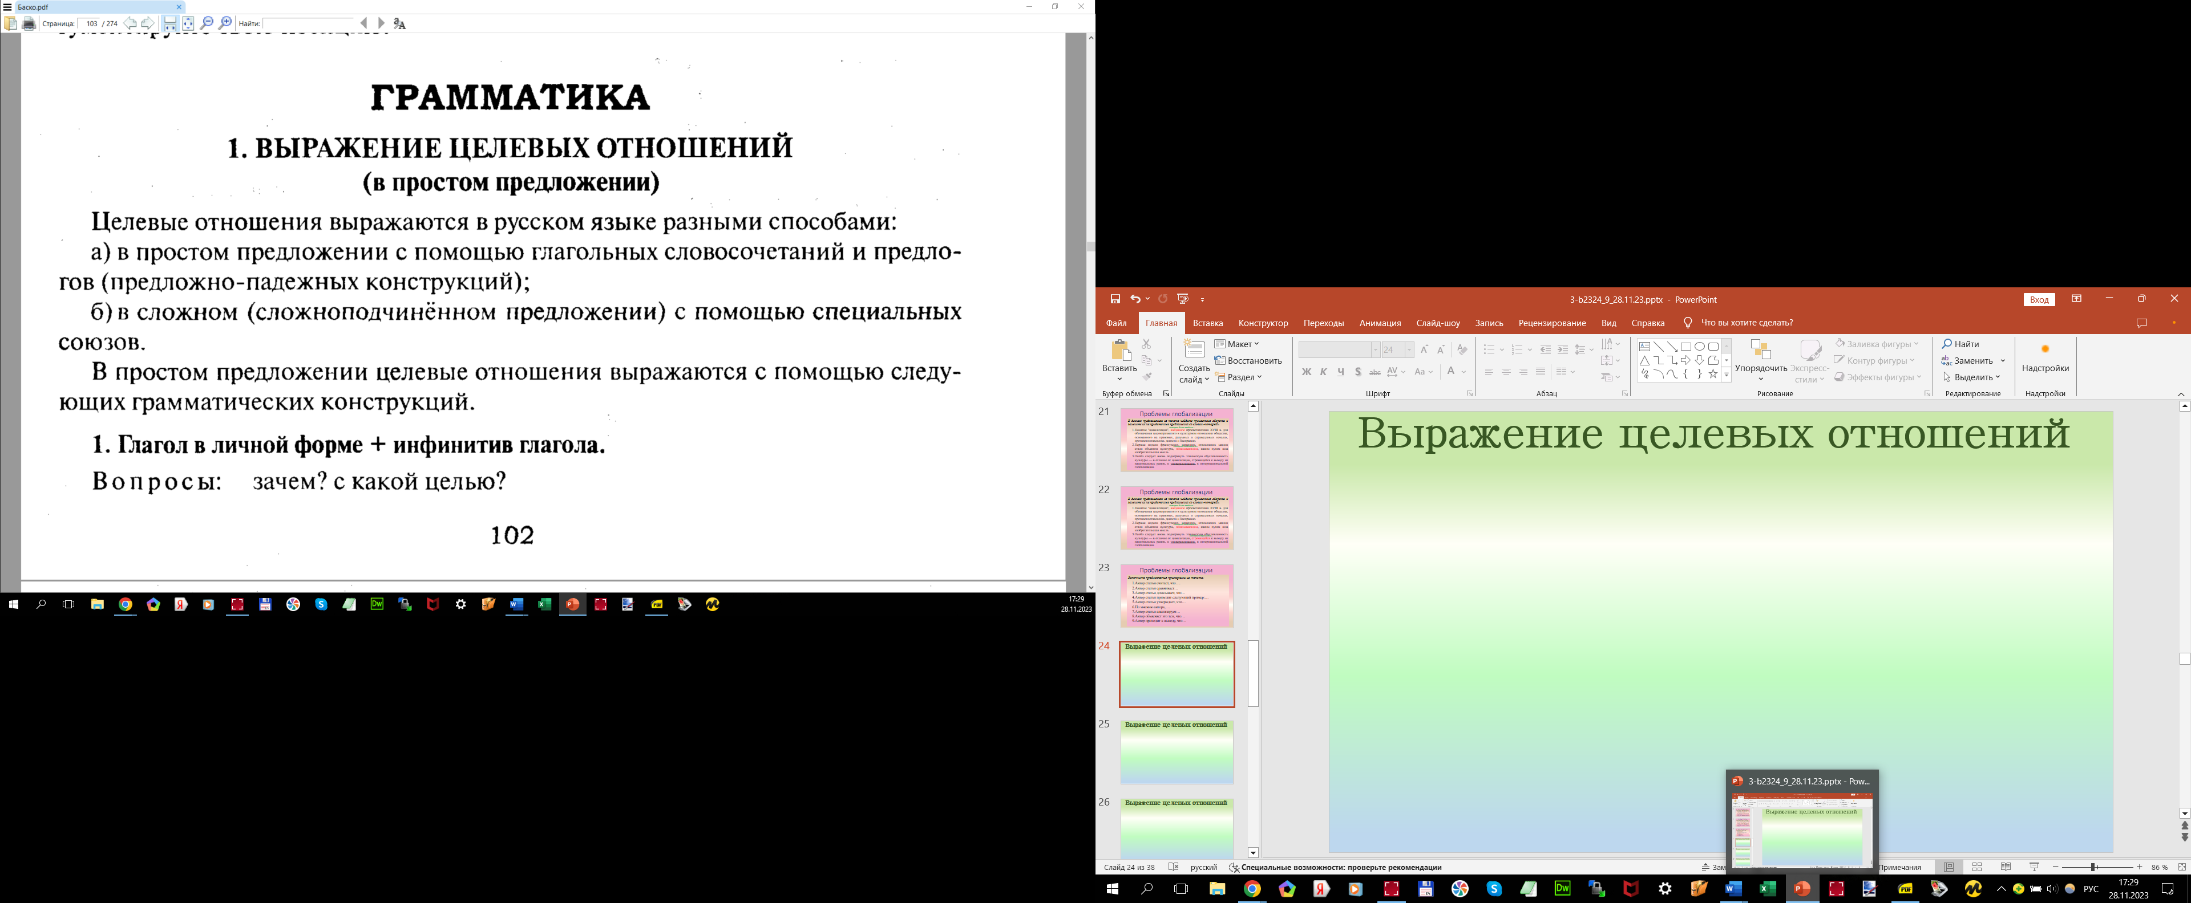
Выражение целевых отношений
В простом предложении целевые отношения выражаются с помощью следу­ющих грамматических конструкций.
Конструкция «глагол в личной форме + инфинитив глагола» — самая употре­бительная для выражения цели в простом предложении.
Инфинитив глагола, выражающий цель действия, употребляется в форме со­вершенного вида (СВ). Инфинитив глагола, выражающий процесс действия упо­требляется в форме несовершенного вида (НСВ).
В качестве глаголов в личной форме, после которых стоит инфинитив, выра­жающий цель действия, выступают:
а) глаголы движения, кроме глаголов с приставками об-, до-;
б) глаголы: дать, брать, взять, приглашать, предлагать, советовать.
По своей стилистической характеристике конструкция с инфинитивом, вы­ражающим цель, нейтральна.

Slide 31
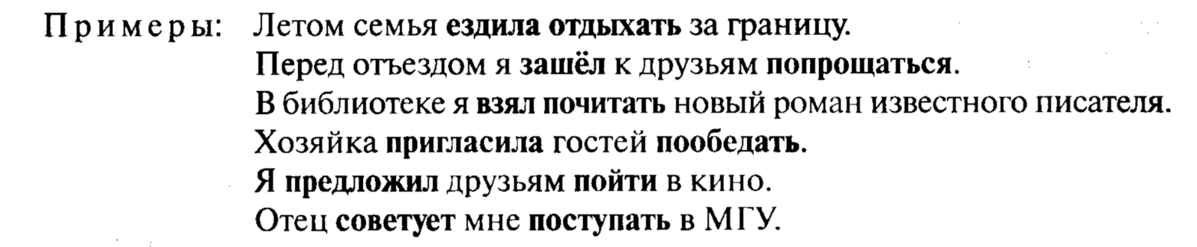
Выражение целевых отношений

Slide 32
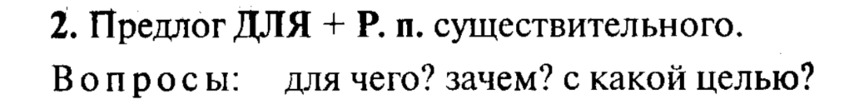
Выражение целевых отношений
В качестве существительных обычно выступают:
а) отглагольные существительные (со значением действия): решение, участие, понимание, достижение, обсуждение, победа и др.;
б) существительные с абстрактным значением: счастье, успех, карьера, твор­чество, здоровье и др.
В данной конструкции в качестве предиката употребляются:
а) слова: нужно, необходимо, надо, хочется;
б) глаголы движения: приехать, прибыть, пойти, полететь, отправиться и др.
Конструкция с предлогом для употребляется для выражения цели в нейтраль­ном, книжном, публицистическом и научном стилях речи.

Slide 33
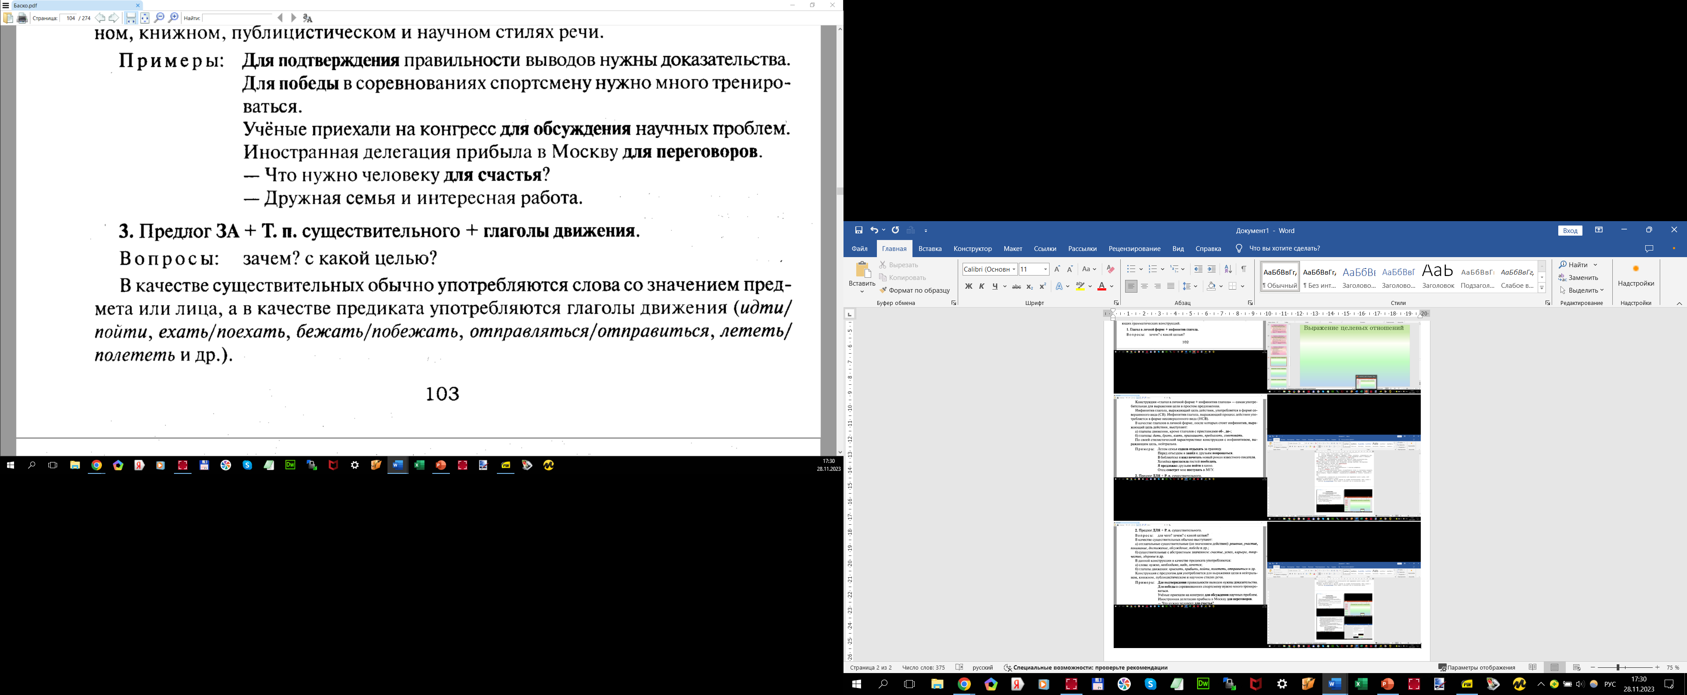
Выражение целевых отношений

Slide 34
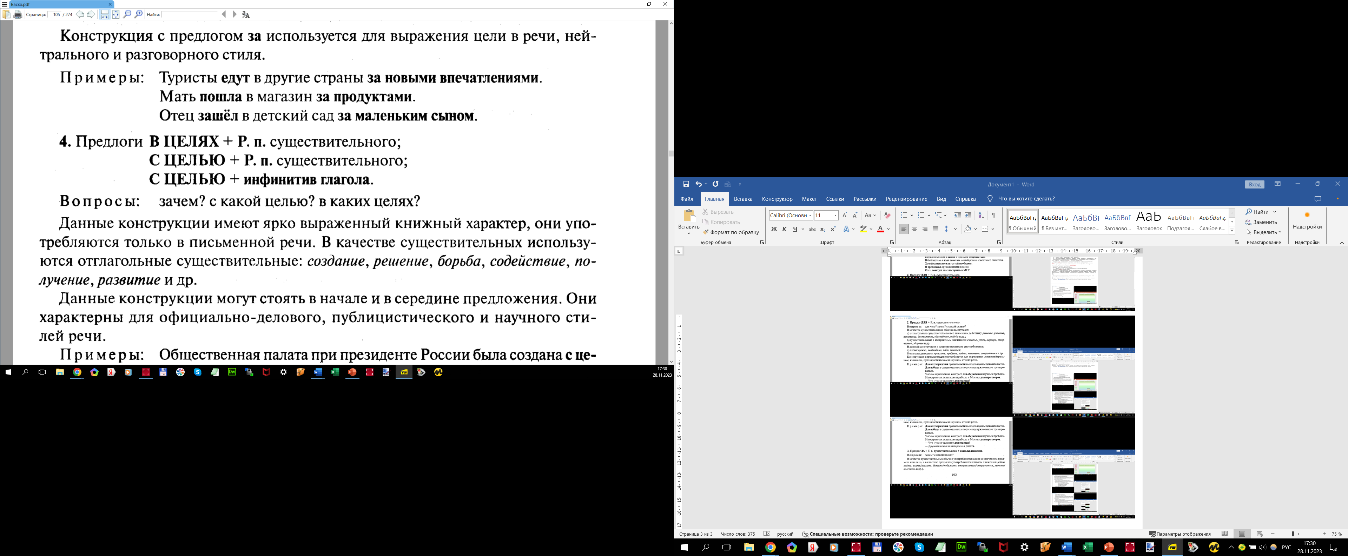
Выражение целевых отношений
В качестве существительных обычно употребляются слова со значением пред­мета или лица, а в качестве предиката употребляются глаголы движения (идти/ пойти, ехать/поехать, бежать/побежать, отправляться/отправиться. лететь/ полететь и др.).
Конструкция с предлогом за используется для выражения цели в речи, ней­трального и разговорного стиля.

Slide 35
Выражение целевых отношений
Данные конструкции имеют ярко выраженный книжный характер, они упо­требляются только в письменной речи. В качестве существительных использу­ются отглагольные существительные: создание, решение, борьба, содействие, по­лучение, развитие и др.
Данные конструкции могут стоять в начале и в середине предложения. Они характерны для официально-делового, публицистического и научного сти­лей речи.

Slide 36
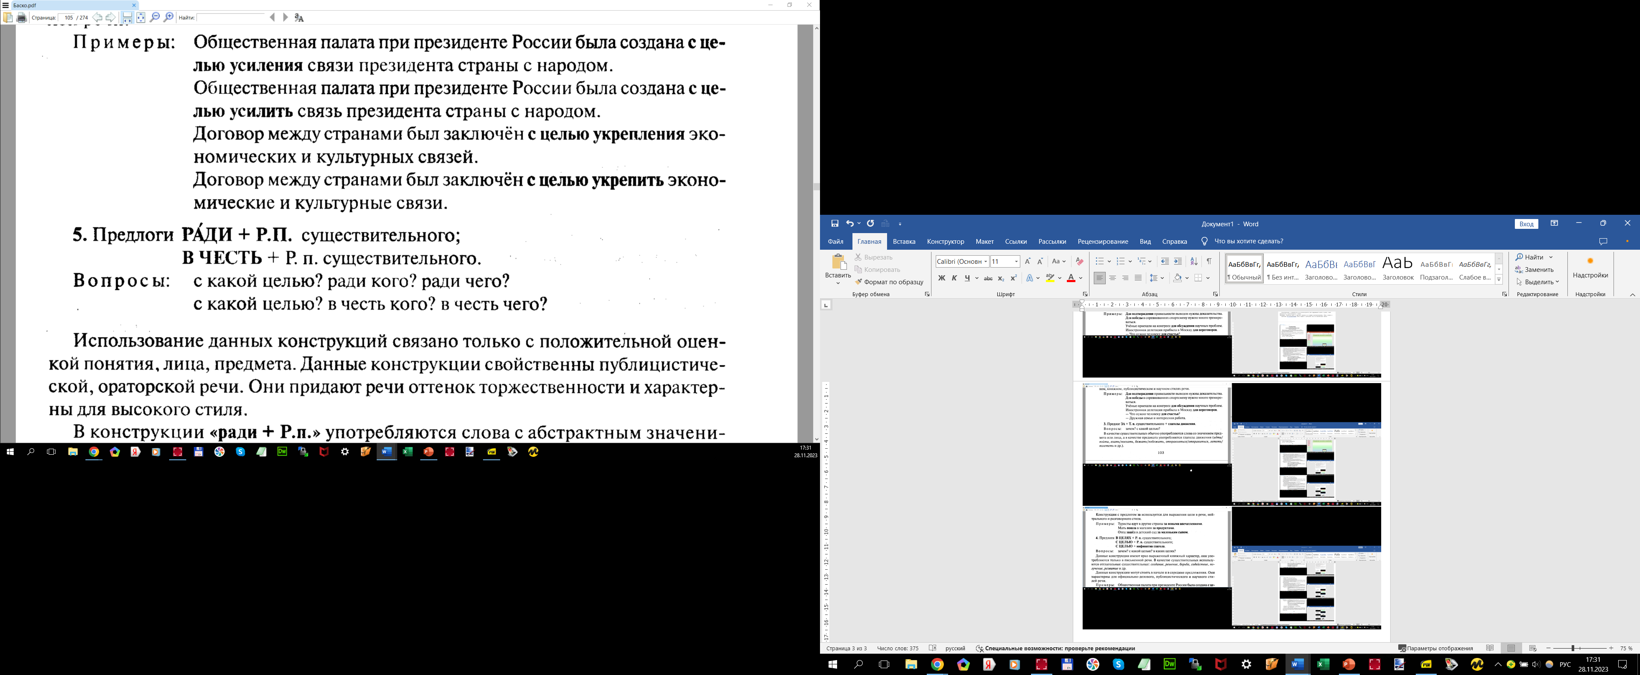
Выражение целевых отношений

Slide 37
Выражение целевых отношений
Использование данных конструкций связано только с положительной оцен­кой понятия, лица, предмета. Данные конструкции свойственны публицистиче­ской, ораторской речи. Они придают речи оттенок торжественности и характер­ны для высокого стиля.
В конструкции «ради + Р.п.» употребляются слова с абстрактным значени­ем (дружба, любовь, справедливость, мир, счастье) и со значением лица (сын, мать, дети, друг).
В конструкции «в честь + Р.п.» используются слова с абстрактным значени­ем (дружба, любовь, взаимопонимание), со значением лица (высокий гость, ге­рой, победитель, погибший, юбиляр), с предметным значением (праздник, юби­лей, торжество, встреча, визит).
Эти конструкции могут стоять в начале и в середине предложения.

Slide 38
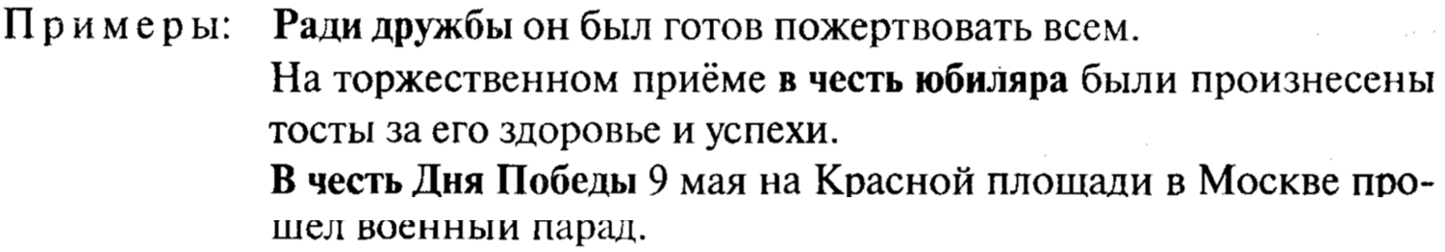
Выражение целевых отношений

Slide 39
Домашнее задание на
3 марта 2025 года
Баско, урок 7, стр. 95—100.
1. Прочитать текст «Антиглобалисты — противники глобализации».
2. Ответить на вопросы к тексту.
3. Задание 7 (стр. 100).
4. Подготовить рассказ о своем участии в праздновании русской Масленицы.
5. Опрос (https://docs.google.com/forms/d/e/1FAIpQLScVXv37mCJwDz2jwu477AVkbyWd10HvLsDPibv8nzdfsy7RTg/viewform?usp=sf_link)

